Slide 1
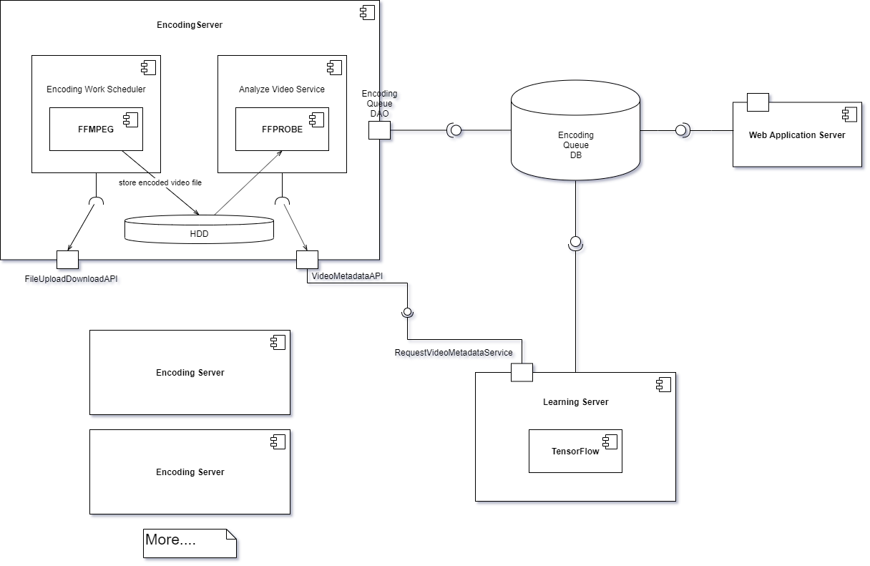
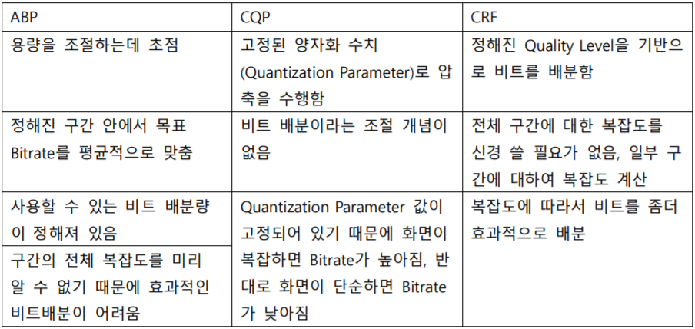
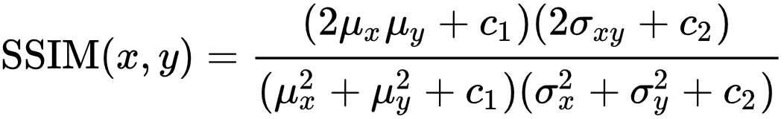

B12
웹 스트리밍 환경을 위한 비디오 손실압축 알고리즘 최적화 연구
(Searching for Compress optimization of Video)
32141868 박유현 , 32144697 최광진
1. Introduction
4. Program implementation
웹 환경에서의 인코딩을 최적화하여 네트워크 리소스를 줄인다.
여러 인코딩 옵션을 이해하고 FFMPEG를 활용한다.
MATLAB을 사용하여 영상의 화질을 객관적으로 평가한다.
4.1 Encoding queue Algorithms
샘플 비디오 업로드
2. Motivation
기본 메타데이터 추출 후 인코딩 대기열 등록
SSIM 계산을 위한 썸네일 이미지 추출
Video
Server
DB로부터 인코딩
대기열 조회
SSIM 계산을 위한 썸네일 이미지 추출
Upload
Encoding Service
4K
1080p
새로운 작업
대기열 있음
원본과 각 썸네일 이미지에 대하여 SSIM 연산 후 평균값을 SSIM으로 사용
480p
720p
Server
HDD
storage
Web Brower
Download
Download
Controller
FFMPEG 사용하여 등록된 스펙으로 인코딩
결과 분석
영상 컨텐츠의 발전으로 인하여 세상은 다양한 화질의 영상을 제공한다. Youtube를 기준으로 생각해 본다면, 최소 144p 부터 4K, 최근 들어서는 8K 영상 또한 제공된다. 즉, Server storage에는 그 만큼의 인코딩 된 영상만큼 추가적인 용량이 필요하게 된다. 또한 인코딩 작업이 세분화되고 양이 많아질 수록 그에 따른 시간과 용량에 대한 비용이 크게 들게 되므로 이를 줄이며 최대한 좋은 영상 품질을 얻는 방법을 찾기 위해 이 연구를 시작하게 되었다.
4.2 Application architecture
- OS : Microsoft Windows 10
- Language : Java JRE 1.8
- IDE : Eclipse Jee
- Web Server : Tomcat 8.0
Github address
https://github.com/kevin0309/Searching_for_Compress_optimization_of_Video
3. Background Technology
3.1 FFMPEG, FFPROBE
FFMPEG는 디지털 음성 스트림과 영상 스트림에 대해서 다양한 종류의 형태로 기록하고 변환하는 대중적인 컴퓨터 프로그램으로 이번 영상 압축손실과정을 구현하는 기술스택으로 사용하였다. 특히 우리는 FFMPEG의 CRF 설정 값이 우리가 도출하고자 하는 결과와 많은 연관이 있다고 판단하여 이를 집중적으로 연구하였다.
3.2 Why CRF?
CRF는 Constant Rate Factor의 준말로, 각 프레임을 다른 정도로 압축하는 기법이다. CRF는 물체가 움직일 때는 더 압축하고 정지해 있을 때에는 덜 압축함으로써 다른 압축기법에 비해 더 나은 압축이 가능하다.
5. Conclusion
3.3 MATLAB
MATLAB은 수치 해석 및 프로그래밍 환경을 제공하는 공학용 소프트웨어로 이번 연구에서 영상의 품질을 도출하기 위해 사용하였다. PSNR은 신호가 가질 수 있는 최대 전력에 대한 잡음의 전력을 나타낸 값이다. PSNR은 단순히 원본 이미지와 왜곡 이미지 사이의 수치적인 차이만으로 이미지 품질을 평가하기에, 사람이 느끼는 것과 일치하지 않는 품질 점수를 산출할 수도 있다. SSIM은 PSNR과 달리 절대 오차가 아닌 구조적 유사성을 따지는 영상 화질 판단 알고리즘이다. SSIM은 휘도, 대조, 구조의 3가지 맵을 통해 품질 맵을 만들어 점수를 측정한다.
인코딩 결과를 통해 인코딩 시간, 인코딩 후 용량, 그리고 SSIM값을 통하여 가장 최적화된 인코딩 옵션을 선정할 수 있게 되었다. 인코딩 결과는 CRF값이 낮을 수록 원본에 가까운 것인데, 그래프 상에서의 성능 대비 효율은 24~27 범위의 값이 가장 효율이 좋았다. CRF의 값이 변경되더라도 SSIM값은 거의 변화를 보이지 않아 추가적으로 4K가 아닌 다른 해상도에서도 비교가 필요해 보인다. Preset은 ultrafast일때에는 매우 빠른 속도로 인코딩하나 압축이 거의 되지않아 용량이 되려 커지는 경향을 보인다. Preset이 slow일때에는 용량의 압축은 제일 잘되나 속도가 너무 느려 영상의 배의 시간이 소모된다. 가장 좋은 경향을 보이는 Preset은 faster이다. 용량의 압축은 slow에 버금가게, 속도는 ultrafast와 많은 차이가 나지않았다. 특정한 옵션을 사용하지 않는다면, Preset은 faster가 거의 항상 좋은 선택일 것이다. 이번 연구를 진행하면서 사용한 인코딩 옵션은 5개였다. 인코딩 Tradeoff에 영향을 주는 또 다른 옵션을 추가하여 본 연구를 더욱 심도 있게 진행해보고 싶다.
객관적인 영상 품질 측정 알고리즘으로써 SSIM을 사용하여 인코딩 후 원본과의 품질 차이를 계산하였다. 비슷한 기술인 PSNR은 영상의 절대 오차를 계산 하기 때문에 지각 품질의 차이를 반영해주지 못하므로 SSIM 알고리즘을 통하여 보다 정확한 품질 점수를 계산한다.
단국대학교 공과대학 소프트웨어학과
DANKOOK UNIVERSITY SOFTWARE SCIENCE

